Slide 1

EJECUCIÓN ACUMULADA DE GASTOS PRESUPUESTARIOS al mes de JULIO de 2018
Partida 12:
MINISTERIO DE OBRAS PÚBLICAS
Valparaíso, septiembre 2018

Slide 2
EJECUCIÓN ACUMULADA DE GASTOS A JULIO DE 2018
PARTIDA 12 MINISTERIO DE OBRAS PÚBLICAS
Principales hallazgos
Para el año 2018 la Partida presenta un presupuesto aprobado de $2.404.756 millones, de los cuales un 90% se destina a iniciativas de inversión y transferencias de capital.
El gasto total del Ministerio ascendió a $1.506.692 millones, es decir, un 57% respecto de la ley vigente.
Respecto a las variaciones del presupuesto inicial, la Partida presenta al mes de julio un aumento consolidado de $258.282 millones, destacándose los aumentos para el Subtítulo 29 Adquisición de Activos No Financieros por $5.220 millones y para el pago de la deuda flotante por $285.036.
Para los Subtítulo 31 Iniciativas de Inversión, y 33 Transferencias de Capital, se observaron disminuciones en el presupuesto aprobado por el Congreso Nacional, que llegan a $25.809 millones para iniciativas de inversión, y $1.086 millones para las transferencias de capital.

Slide 3
EJECUCIÓN ACUMULADA DE GASTOS A JULIO DE 2018
PARTIDA 12 MINISTERIO DE OBRAS PÚBLICAS
Principales hallazgos
En cuanto a los programas, la Dirección de Vialidad, con recursos vigentes por $1.243.918, representa el 46% de los recursos del Ministerio, el que al mes de julio alcanzó una ejecución de 53% respecto al presupuesto vigente.
En iniciativas de inversión, con recursos vigentes por $1.581.166 millones, alcanzaron un avance presupuestario de un 47%, según la siguiente desagregación:

Slide 4
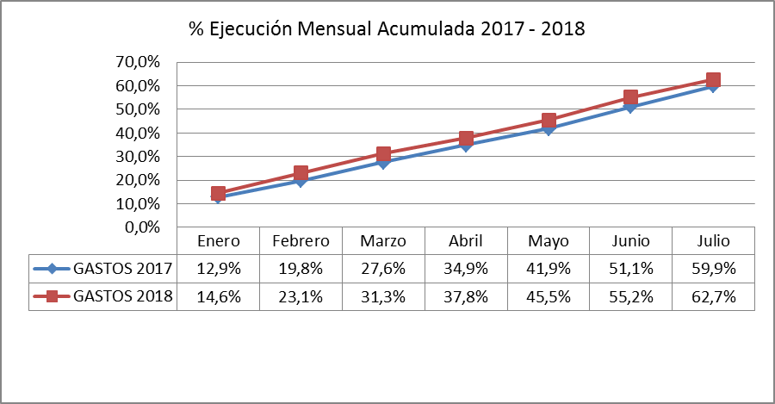
COMPORTAMIENTO DE LA EJECUCIÓN ACUMULADA DE GASTOS A JULIO DE 2018
PARTIDA 12 MINISTERIO DE OBRAS PÚBLICAS

Slide 5
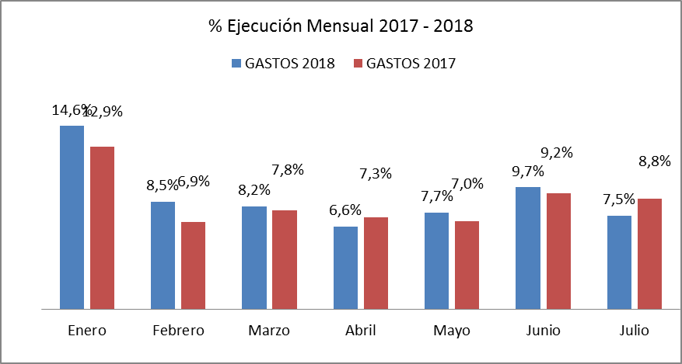
COMPORTAMIENTO DE LA EJECUCIÓN ACUMULADA DE GASTOS A JULIO DE 2018
PARTIDA 12 MINISTERIO DE OBRAS PÚBLICAS

Slide 6
EJECUCIÓN ACUMULADA DE GASTOS A JULIO DE 2018
PARTIDA 12 MINISTERIO DE OBRAS PÚBLICAS
en miles de pesos 2018

Slide 7
EJECUCIÓN ACUMULADA DE GASTOS A JULIO DE 2018
PARTIDA 12 RESUMEN POR CAPÍTULOS
en miles de pesos 2018
Fuente: Elaboración propia en base a Informes de ejecución presupuestaria mensual de DIPRES

Slide 8
EJECUCIÓN ACUMULADA DE GASTOS A JULIO DE 2018
PARTIDA 12. CAPÍTULO 01. PROGRAMA 01: SECRETARÍA Y ADMINISTRACIÓN GENERAL
en miles de pesos 2018

Slide 9
EJECUCIÓN ACUMULADA DE GASTOS A JULIO DE 2018
PARTIDA 12. CAPÍTULO 02. PROGRAMA 01: ADMINISTRACIÓN Y EJECUCIÓN DE OBRAS PÚBLICAS
en miles de pesos 2018

Slide 10
EJECUCIÓN ACUMULADA DE GASTOS A JULIO DE 2018
PARTIDA 12. CAPÍTULO 02. PROGRAMA 02: DIRECCIÓN DE ARQUITECTURA
en miles de pesos 2018

Slide 11
EJECUCIÓN ACUMULADA DE GASTOS A JULIO DE 2018
PARTIDA 12. CAPÍTULO 02. PROGRAMA 03: DIRECCIÓN DE OBRAS PÚBLICAS
en miles de pesos 2018

Slide 12
EJECUCIÓN ACUMULADA DE GASTOS A JULIO DE 2018
PARTIDA 12. CAPÍTULO 02. PROGRAMA 04: DIRECCIÓN DE VIALIDAD
en miles de pesos 2018

Slide 13
EJECUCIÓN ACUMULADA DE GASTOS A JULIO DE 2018
PARTIDA 12. CAPÍTULO 02. PROGRAMA 06: DIRECCIÓN DE OBRAS PORTUARIAS
en miles de pesos 2018

Slide 14
EJECUCIÓN ACUMULADA DE GASTOS A JULIO DE 2018
PARTIDA 12. CAPÍTULO 02. PROGRAMA 07: DIRECCIÓN DE AEROPUERTOS
en miles de pesos 2018

Slide 15
EJECUCIÓN ACUMULADA DE GASTOS A JULIO DE 2018
PARTIDA 12. CAPÍTULO 02. PROGRAMA 08: ADMINISTRACIÓN SISTEMA CONCESIONES
en miles de pesos 2018

Slide 16
EJECUCIÓN ACUMULADA DE GASTOS A JULIO DE 2018
PARTIDA 12. CAPÍTULO 02. PROGRAMA 11: DIRECCIÓN DE PLANEAMIENTO
en miles de pesos 2018

Slide 17
EJECUCIÓN ACUMULADA DE GASTOS A JULIO DE 2018
PARTIDA 12. CAPÍTULO 02. PROGRAMA 12: AGUA POTABLE RURAL
en miles de pesos 2018

Slide 18
EJECUCIÓN ACUMULADA DE GASTOS A JULIO DE 2018
PARTIDA 12. CAPÍTULO 04. PROGRAMA 01: DIRECCIÓN GENERAL DE AGUAS
en miles de pesos 2018

Slide 19
EJECUCIÓN ACUMULADA DE GASTOS A JULIO DE 2018
PARTIDA 12. CAPÍTULO 05. PROGRAMA 01: INSTITUTO NACIONAL DE HIDRÁULICA
en miles de pesos 2018

Slide 20
EJECUCIÓN ACUMULADA DE GASTOS A JULIO DE 2018
PARTIDA 12. CAPÍTULO 07. PROGRAMA 01: SUPERINTENDENCIA DE SERVICIOS SANITARIOS
en miles de pesos 2018

